Slide 1
Résumé des grands axes de la formation
Java - Nouveautés des versions 8 à 24

Slide 2
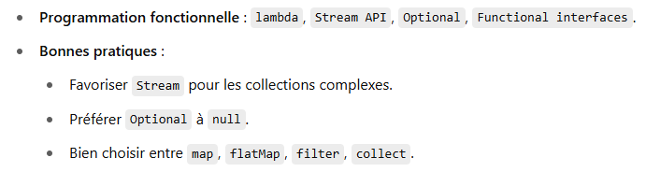
Java 8 – Le grand tournant

Slide 3
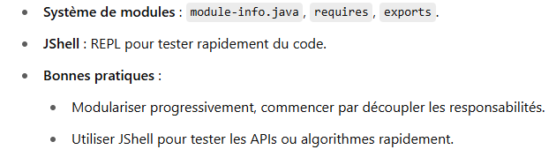
Java 9 – Modularité et outils interactifs

Slide 4
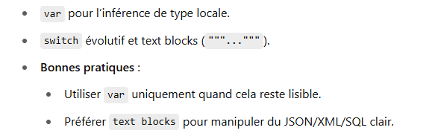
Java 10 à 13 – Productivité et lisibilité

Slide 5
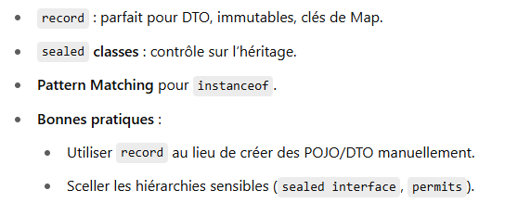
Java 14 à 17 – Robustesse et expressivité

Slide 6
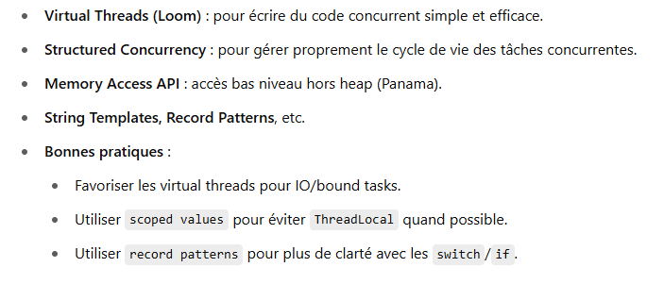
Java 18 à 24 – Performances et parallélisme

Slide 7
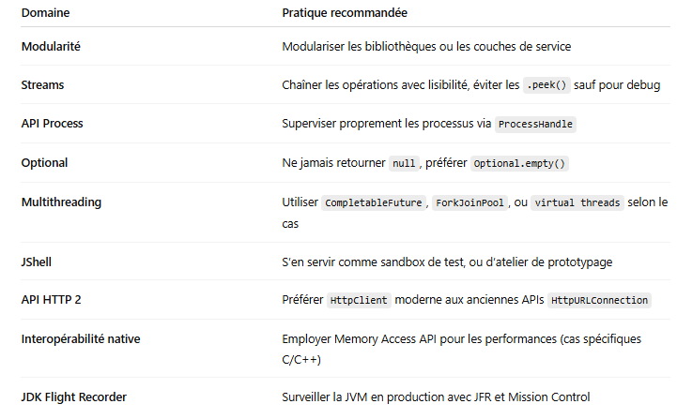
Bonnes pratiques transverses

